Slide 1

Avslutning av produksjonsbase – P360
Tips – Bruke Søk

Slide 2
Forarbeid før avslutning av P360
  Arbeidet med å klargjøre basen for avslutning startet da vi tok Public 360 i bruk.
    De daglige, månedlige, årlige kontrollene vi utfører er med på å gjøre basen klar for avslutning - eksempel.
      Journalføre inngående dokumenter, sjekk metadata, kontrollere filene i dokumentet – ved å åpne alle filene vil man oppdage om det er noe feil/problem med en fil og kunne rette dette opp tidlig.
      S-dokumenter.
      Kontrollere «Formatkonvertering og feilkonvertering» i Admin. Fortløpende retting av filer som feiler.
      Journalføre utgående dokumenter, sjekk metadata og filer (åpne disse).
      Kvalitetssikring av Saker – metadata, arkivkode.

Slide 3
Forarbeid
  Sende påminnelser til saksbehandlere/ledere:
    Ekspedere dokumenter som de er ferdig med, kan også være sendt.
    Melde fra om dokumenter/saker som skal settes til «Utgår».
    Avslutte saker
    Utvalgssekretærer endre status på avholdte møter, og avlyste møter. Endre status på utvalg som ikke er aktive lengre.
  Slike påminnelser kan være greit å sende f.eks 2 ganger pr. år.

Slide 4
Punkter for rydding vi fikk før avslutning av to P360 baser ved fusjonering.
  Saksnivå:
    Saker som mangler ansvarlig
    Saker som mangler arkivkode
    Sakstitler som mangler
    Ikke avsluttede saker

Slide 5
  Dokumentnivå
    Dokumenter som mangler fil
    Dokumenter som mangler ansvarlig enhet/person
    Dokumenter som mangler dokumentdato
    Dokumenter uten mottaker
    Dokumenter som ikke er avskrevet
    Dokumenter som ikke er journalført
    Dokumenter som mangler hoveddokument
  Filer
    Filer uten navn
    Filer som skal avleveres skal ha status «F – Ferdig»
    Utsjekkede filer
    Filformater

Slide 6
Sjekkliste ved overføring av elektronisk arkivmateriale - Noark-systemer - Arkivverket
  Går man gjennom punktene 1- 11 (12) så påpeker disse omtrent det samme som de foregående punktene.
  Hvordan kan vi benytte Søk i Public 360 for å hjelpe oss med å kontrollere, de fleste, punktene.
  Snur på rekkefølgen og starter med filer.

Slide 7
Filer
  Filer uten navn. Etter det jeg har funnet ut så er det ikke mulig å ha en fil uten navn. Hvis selve filen, utenfor P360, ikke har et navn så vil filen (hvis den er hoveddokument) få navn fra dokumentnavn. Redigere man filen og sletter dette navnet, vil filen få et løpenr som navn.
    Har ikke funnet et søk som kan søke på blanke/tomme filnavn. Det man kan gøre er å lage en egen visning ved søk på filer som kan sortere på «filnavn» for så å se om det finnes noen uten navn.

Slide 8
  Filer som skal avleveres skal ha status «F – Ferdig»
  Avansert søk – Filer. Kan søke på dokumentstatus: Journalført, Arkivert.. Enten på 1 status om gangen eller legge til søkefelt «Status» og legge til flere statuser i søket: J||B||G
  Legg så til «Filstatus» og velg «Behandles». Kjør søk – søket kan så lagres for videre bruk.
  Tidligere overføringer som er opprettet av «sikt-integrasjon Service Account». Var ikke tatt med at det skulle settes status på selve filen(e). Disse ligger inne med status «Behandles». Det sjekkes om det er mulig å oppdatere disse. Hvis ikke må de oppdateres manuelt eller man må bestille script fra TietoEvry for å oppdatere filene.

Slide 9
  Utsjekkede filer
  Ved avslutning av saker vil det kontrolleres om det er noen utsjekkede filer, hvis så vil det komme melding. Saksbehandlere får ikke ekspdert dokumenter hvis det er en/flere utsjekkede filer.
  Kan vi se alle utsjekkede filer, noen som kjenner til det? Fra meny kan vi søke opp utsjekkede filer på en bruker.

Slide 10

  Filformater
  Kan søke opp ugyldige filformater under Avanser søk – Fil og bruke feltet:
  Kan også legge til status (dokument) og søke på Journalført/Arkivert.
  Tidligere opplyst om at mange har Outlook filer – MSG filer. Disse må konverteres til PDF/A.

Slide 11

Dokumenter
Dokumenter som mangler fil – dokumenter som har status «Arkivert» bør ha fil(er), såfremt man ikke kun skal lagre metadata. Finne dokumenter uten filer ➔ Avansert søk – Dokumenter.
Kan angi staus: A – Arkivert
Legg så til søkefelt Antall filer og operator «Er lik»:
Angi 0 – for å finne dokument uten filer.
Kontroller dokumenter – skal de settes til «Utgår»?
Søk på status: «J – Journalført» og «R – Reservert»..

Slide 12

Dokumenter som mangler ansvarlig enhet/person
Søke på dokumenter med Status «Journalført» og «Arkivert». Kan også søke på «Under arbeid»/ «Reservert» for kontroller – få oversikt. For å søke på flere statuser – legg til søkefelt status og legg inn kortkodene med || mellom.
Legg til søkefelt: «Ansvarlig» og operator «Har ikke verdi».
Utfør søke – lagre søket for senere bruk.

Slide 13
Dokumenter som mangler dokumentdato
Da vi tok i bruk P360 var ikke «Dokumentdato» et obligatorisk felt ved registrering. TietoE bad oss sjekke/korrigere det ved fusjonering, mens DM sier at det ikke er et obligatorisk felt. Sikreste er å korrigere dokumenter som mangler dokumentdato, for dokumentkategoriene: Dokument Inn/Ut, Interne notater+
Dokumentstatus: Journalført og Arkivert. Søk på en og en eller legg til status og søk på flere. J||A|| - Søkefelter:
Dokumentkategori: eks Dokument Inn
Status: J – Jorunalført
Legg til søkefelt: Dokumentdato og operatør: Har ikke verdi
Notes:
Mottatt fra Petter/Documaster. Når det kommer til de konkrete feltene du nevner:
Dokumentdato – N5 M103 dokumentetsDato
Feltet er ikke obligatorisk, og kan stå ubenyttet. Gitt at man ikke har reell dato å fylle det med, vil jeg anbefale å la det være som det er.
Mottatt dato – N5 M104 mottattDato
Feltet er ikke obligatorisk, og kan stå ubenyttet. Gitt at man ikke har reell dato å fylle det med, vil jeg anbefale å la det stå som det er.
Avskrevet dato – N5 M617 avskrivningsdato
Feltet er betinget obligatorisk, og må fylles. Gitt at man ikke har reell dato å berike med, vil en standard-dato i migreringsprosessen være tilsvarende som en fiktiv dato tillagt av dere. Det vil være opp til dere om dere ønsker å berike med noe eller ikke.
Dokumenttype vedtak/endelig vedtak – dokumentdato
Samme som punkt 1 – M103.

Slide 14
Dokumenter uten mottaker
Mener mottaker alltid har vært obligatorisk på Dokument ut og Interne notater m/oppfølging.
Det er mulig å søke på dette også.
Dokumentkategori: Dokument ut
Status: J/A
Legg til søkefelt: Mottakere og operator: Har ikke verdi.

Slide 15
Dokumenter som ikke er avskrevet
Inngående dokumenter, som er Journalført, men ikke avskrevet av saksbehandler.
Søkekriterier:
Dokumentkategori: Dokument inn
Stauts: Journalført
Legg til søkefelt: Avskrevet dato, og operator: Har ikke verdi.
Merk at søket kan gi treff på dokumenter som er avskrevet, da ofte avskrevet fra «Dokumenter til fordeling» - da er det ingen ansvarlig person.
Vurdere om man skal avskrive dokument, eller kontakte saksbeh.

Slide 16
Dokumenter som ikke er journalført
Journalføre ekspedert dokumenter.
Søke opp dokumenter med status som:
M – Midlertidig journalført
F – Ferdig fra ansvarlig
G – Godkjent
Kontrollere dokumentene, skal de Journalføres?

Slide 17
Dokumenter som mangler hoveddokument
Hvis man har slettet filen som var «Hoveddokument» og ikke angitt en ny fil som «Hoveddokument» - eksempel på et slikt dokument.
Har ikke funnet et søk som kan vise slike dokumenter – noen andre??
Slettede filer – som ikke er permanent slettet. Har ikke funnet et søk som kan vise dette.
Noen som kjenner til muligheten?
Ved fusjonering måtte vi få TietoEvry til å kjøre script som slettet slike filer permanent.

Slide 18
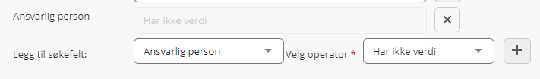
Saker
Saker som mangler ansvarlig
Søk for å finne saker som ikke har angitt ansvarlig person.
Avansert søk – Sak. For å søke opp alle saker som ikke har en ansvarlig person. Gå til «Legg til søkefelt» og finn her «Ansvarlig person» velg operator «Har ikke verdi» og klikk på + for å legge til.
Kan avgrense ved å angi Status, søke på f.eks «Under behandling», «Avsluttet»

Slide 19

Saker som mangler arkivkode
Finne saker som ikke har registrert arkivkode/-nøkkel.
Avansert søk – Sak – Utvidet søk.
For å finne alle saker, la «Status» stå tomt.
Legg så til søkefelt «Klasse» og operator «Har ikke verdi» klikk på + for å legge til dette i søket:
Lagre søket hvis det skal benyttes flere ganger.
Hvis man ønsker å masseoppdatere saker, kan man angi f.eks «Arkivdel» og angi for eksempel «Student» for å finne studentsaker. Lagre søket, eventuelt bruk «Lagre rader» hvis du har markert mange saker som skal ha samme arkivkode, og lagre dette. Da kan du bruke søket i masseoppdatering av sak.

Slide 20
Sakstitler som mangler
Eksempel, sakstitler som kun er: . Eller -
Har ikke et søk som kan vise dette. Avdekke slike ved avslutning av saker.

Slide 21
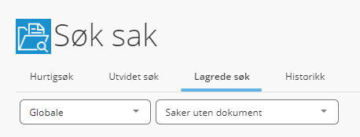
Saker uten dokument
Her finnes et Globalt søk som kan benyttes.
Kontroller om saken skal være aktiv – eller skal den «slettes» - settes til Utgår.

Slide 22
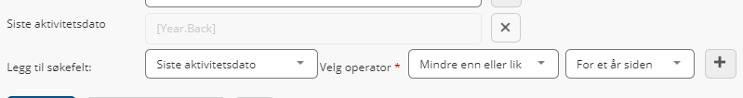
Ikke avsluttede saker
Avslutte saker som har status «Avsluttet av saksbehandler».
Søke opp gamle saker, som er «Under behandling» og som ikke har hatt aktivitet på et angitt tidsrom. Søke opp saker uten aktivitet eldre enn et år
For å få færre treff, legge til Status, arkivdel, +

Slide 23
Saker på feil arkivdel.
Lage søk på arkivdel og arkivnøkkel, der arkivnøkkel tilhører en annen arkivdel enn der saken ligger.
Eks:
Status: Reservert, Under behandling, Avsluttet av saksbehandler +
Arkivdel: Personal eller Saksarkiv
Arkivnøkkel: 52
Lagre søk
Kan bruke masseoppdatering sak og oppdatere flere saker med riktig arkivdel.

Slide 24
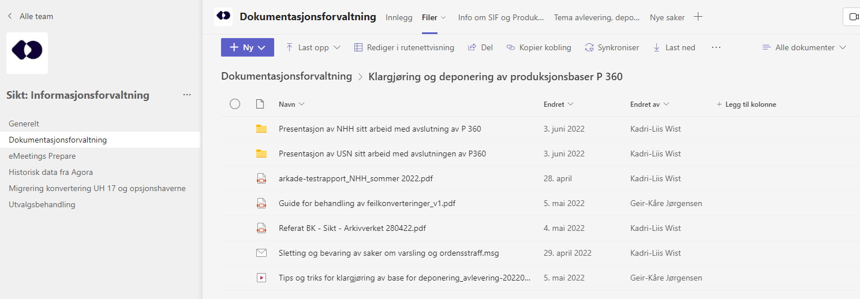

TIPS
  Teams kanal Dokumentasjonsforvaltning og Klargjøring og deponering av produksjonsbaser P 360:
  Video: Tips og triks for klargjøring av base for deponering_avlevering tar opp kassering
  Her kan vi legge ut egne tips.

